Slide 1

Aulas SENAC
Desenvolvimento Web para Adolescentes
Pablo Garcia
FRONT END - Animações

Slide 2
Introdução às Animações em CSS
O que são animações?
Animações permitem criar efeitos de movimento em elementos de uma página web.
Por que usar animações em CSS?
Tornam o site mais interativo e interessante.
Tipos de animações em CSS:
Transições: Alterações simples entre dois estados.
Keyframes: Animações mais complexas, com vários passos.

Slide 3
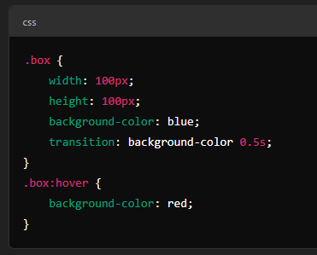
Transições (Transitions)
O que é uma Transição?
Uma transição permite animar a mudança de um estilo CSS para outro.
Como funciona:
A transição ocorre quando o estilo do elemento é alterado, como ao passar o mouse por cima.

Slide 4
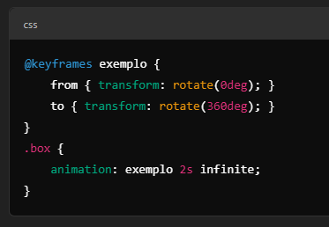
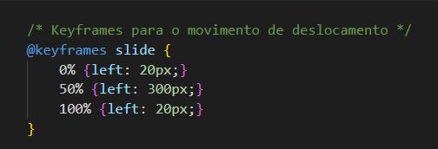
Animações com Keyframes
O que são Keyframes?
Os keyframes definem os passos de uma animação em CSS, permitindo um movimento mais complexo.

Slide 5
Propriedades das Animações
@keyframes | Especifica o código de animação
animation | Uma propriedade abreviada para definir todas as propriedades de animação
animation-delay | Especifica um atraso para o início de uma animação
animation-direction | Especifica se uma animação deve ser reproduzida para frente, para trás ou em ciclos alternados
animation-duration | Especifica quanto tempo uma animação deve levar para completar um ciclo
animation-fill-mode | Especifica um estilo para o elemento quando a animação não está sendo reproduzida (antes de começar, depois de terminar ou ambos)
animation-iteration-count | Especifica o número de vezes que uma animação deve ser reproduzida
animation-name | Especifica o nome da animação @keyframes
animation-play-state | Especifica se a animação está em execução ou pausada
animation-timing-function | Especifica a curva de velocidade da animação

Slide 6
Obrigado
Desenvolvimento Web para Adolescentes
Pablo Garcia
FRONT END - Animações

